Slide 1
SOFTWARE TESTING KIỂM THỬ PHẦN MỀM
Nguyễn Thu Hường
Nguyễn Trọng Phúc

Slide 2
CHƯƠNG NĂM
Kiểm thử hộp đen

Slide 3

Nội dung
Khái niệm chung
Kiểm thử hộp đen
Các mức kiểm thử áp dụng trong kiểm thử hộp đen
Các kỹ thuật trong kiểm thử hộp đen
Quy trình của kiểm thử hộp đen
Các kỹ thuật trong kiểm thử hộp đen
8 kỹ thuật thông dụng để xây dựng các ca kiểm thử phần mềm.

Slide 4
KIỂM THỬ HỘP ĐEN
Khái niệm chung

Slide 5
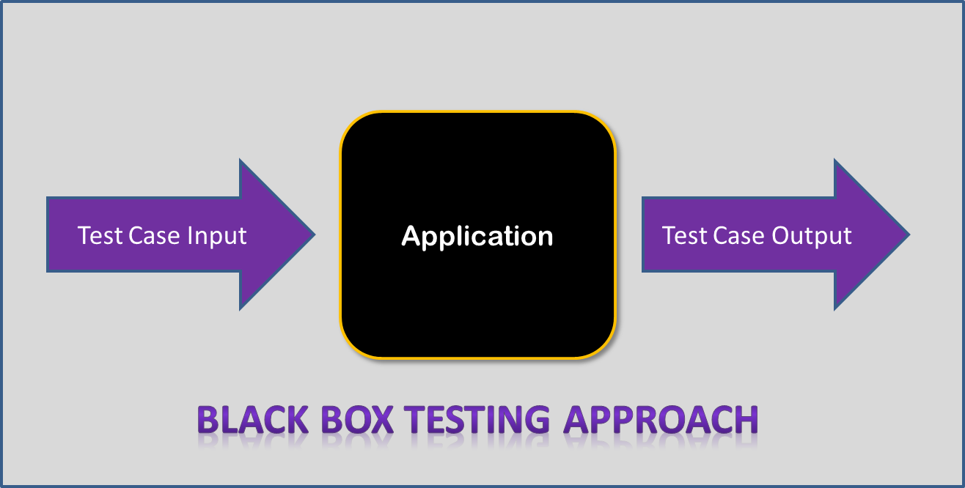
Kiểm thử hộp đen

Slide 6
Kiểm thử hộp đen
Kiểm thử hộp đen – black-box test, hay còn gọi là kiểm thử dựa vào thông tin về các đặc tả của yêu cầu mà không cần quan tâm đến cấu trúc dữ liệu thiết kế bên trong, thuật toán cài đặt, quá trình xử lý dữ liệu.
Trong kiểm thử hộp đen, mục tiêu của nó là xác định hoạt động của phần mềm có đáp ứng đặc tả hay không – quá trình verification.
Yêu cầu người kiểm thử không cần có kiến thức về lập trình.
Kiểm thử hộp đen bao gồm các kiểm thử chức năng cũng như kiểm thử phi chức năng: hiệu năng, tính mở, …

Slide 7
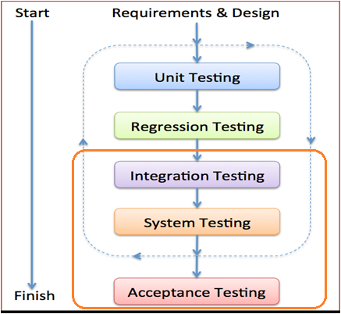
Kiểm thử hộp đen
Kiểm thử hộp đen có thể được áp dụng cho Integration Test, System Test và đặc biệt quan tâm đến Acceptance Test.

Slide 8
Kiểm thử hộp đen
Các kỹ thuật kiểm thử hộp đen cơ bản:
Kỹ thuật phân lớp tương đương - Equivalence Partitioning
Kỹ thuật phân tích giá trị biên – Boundary Value Analysis
Kỹ thuật dùng bảng quyết định – Decision Table
Kỹ thuật dùng bảng chuyển trạng thái – State Transition Table
Kỹ thuật dựa trên đặc tả yêu cầu – Use case
Kỹ thuật dựa trên phân tích vùng – Domain Analysis
Kỹ thuật dựa trên lược đồ quan hệ nhân quả – Cause Effect Diagram
Kỹ thuật dựa trên lựa chọn bộ dữ liệu tốt nhất – Pairwise
Kiểm thử dựa trên mô hình: Model-Based Tesing

Slide 9
Kiểm thử hộp đen
Quy trình kiểm thử hộp đen:
Phân tích đặc tả yêu cầu của phần mềm hay chức năng, thành phần của phần mềm cần kiểm thử.
Áp dụng một số kỹ thuật để xây dựng các ca kiểm thử (Test case) bao gồm:
Giá trị đầu vào
Trạng thái của phần mềm [UI, Feedback, etc.]
Giá trị đầu ra
Thực hiện kiểm thử với các ca kiểm thử đã xác định để thu nhận kết quả.
So sánh và đánh giá về trạng thái, giá trị đầu ra mong muốn.

Slide 10
KIỂM THỬ HỘP ĐEN
Kỹ thuật phân lớp tương đương
Equivalence Partitioning

Slide 11
Kỹ thuật phân lớp tương đương
Đây là kỹ thuật cơ bản nhất được áp dụng trong việc xây dựng các ca kiểm thử nhằm đảm bảo yêu cầu cũng như thời gian kiểm thử.
Giống như kiểm thử luồng điều khiển trong kiểm thử hộp trắng, chúng ta sẽ đảm bảo các ca kiểm thử chạy 1 lần cho mỗi điều kiện.
Ý tưởng phân loại các ca kiểm thử thành các nhóm dựa trên các điều kiện đầu vào để sao cho các ca kiểm thử trên mỗi nhóm có cùng hành vi như nhau.
➔ chỉ cần chạy 1 ca kiểm thử cho mỗi nhóm.

Slide 12
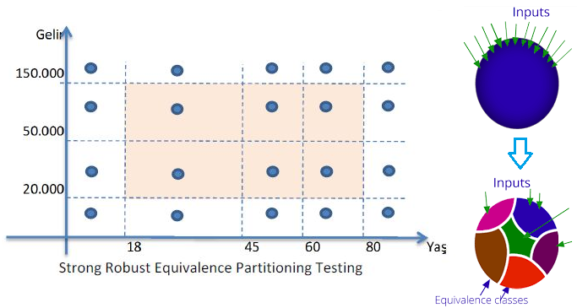
Kỹ thuật phân lớp tương đương

Slide 13
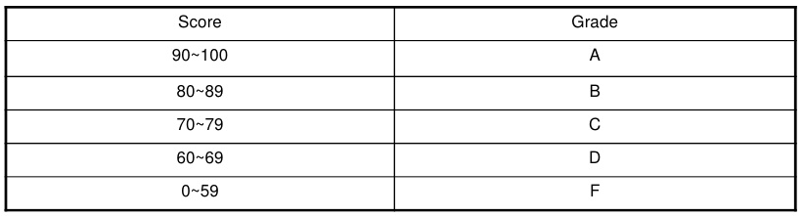
Kỹ thuật phân lớp tương đương
Ví dụ: Cần kiểm thử chức năng đổi điểm số (từ 0 đến 100) sang điểm chữ (A,B,C,D,F)
Áp dụng thuật toán vét cạn: cần kiểm thử 101 trường hợp.
Áp dụng kỹ thuật phân lớp tương đương:
5 lớp tương đương ➔ 5 ca kiểm thử.
Chú ý: có thể chia thêm lớp không hợp lệ với giá trị Score nằm dưới 0 hoặc trên 100. (Có 5+2=7 ca kiểm thử)

Slide 14
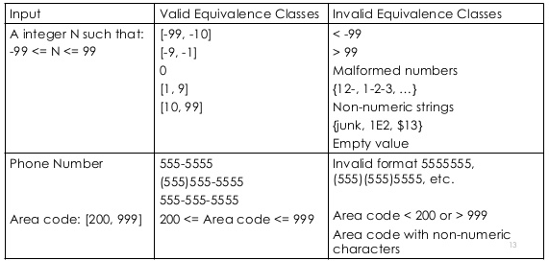
Kỹ thuật phân lớp tương đương
Mở rộng kỹ thuật

Slide 15
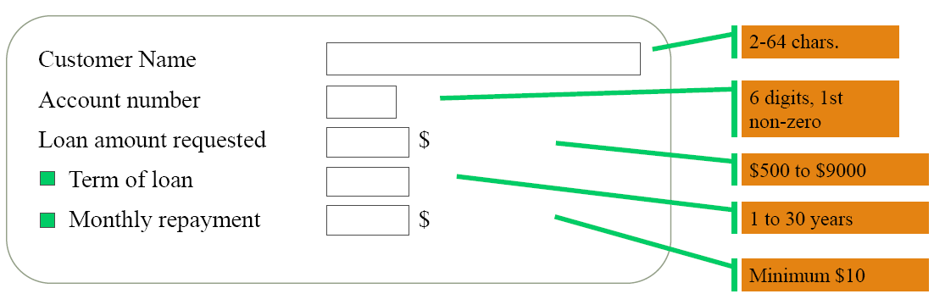
Kỹ thuật phân lớp tương đương
Xây dựng ca kiểm thử với nhiều điều kiện đầu vào
➔ cần bao nhiêu ca kiểm thử để đảm bảo chức năng đã được kiểm thử đầy đủ?

Slide 16
Kỹ thuật phân lớp tương đương
Số lượng ca kiểm thử mong muốn
Custom name C1 = 3 [2<= number of characters <= 64]
Account number C2 = 3 [100000 <= account number <= 999999]
Loan amount C3 = 3 [500 <= amount <= 9000]
Term of loan C4 = 3 [1 <= term <= 30]
Monthly repayment C5 = 2 [repayment >= 10]
Số lượng ca kiểm thử: 3 * 3 * 3 * 3 * 2 = 162 ca kiểm thử.
Số lượng ca kiểm thử thực tiễn: 10
Xây dựng 1 ca kiểm thử cho các trường hợp đúng.
Xây dựng n ca kiểm thử không hợp lệ ứng với mỗi biến.
➔ 1 + 2 + 2 + 2 + 2 + 1 = 10.

Slide 17
Kỹ thuật phân lớp tương đương
Các ca kiểm thử thực tế: 10
 | C1 Name | C2 Account | C3 Loan | C4 Term | C5 Repayment | Output
T | 3 | 500.000 | 1000 | 10 | 100 | valid
C1 | 1 65 | 500.000 | 1000 | 10 | 100 | invalid
C2 | 3 | 100 1000000 | 1000 | 10 | 100 | invalid
C3 | 3 | 500.000 | 400 10000 | 10 | 100 | invalid
C4 | 3 | 500.000 | 1000 | 0 31 | 100 | invalid
C5 | 3 | 500.000 | 1000 | 10 | 9 | invalid

Slide 18
Kỹ thuật phân vùng tương đương
Xác định các phân vùng tương thích
Xác định số lượng kiểm tra cần thiết.
Thiết kế Testcase.
Thực thi Testcase
So sánh và đánh giá về trạng thái, giá trị đầu ra mong muốn.

Slide 19
Kỹ thuật phân vùng tương đương
Ví dụ: Chức năng bán vé cho du khách đi đầm sen sẽ bị ràng buộc bởi chiều cao (chiều cao >0):
Chiều cao từ 50cm đến dưới 1m sẽ được miễn phí vé
Chiều cao từ 1m đến dưới 1m4 sẽ tính vé là 60.000 đồng
Chiều cao từ 1m4 đến dưới 2m sẽ tính vé là 90.000 đồng.
→ Đưa ra các ca kiểm thử cần thiết cho bài toán trên

Slide 20
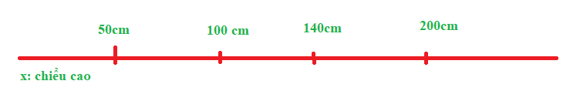
Kỹ thuật phân vùng tương đương
Chiều cao là thuộc tính đầu vào để quyết định giá vé. Chiều cao được chia thành các phân vùng như sau:
Các vùng hợp lệ: 50<= x < 100; 100 <=x<140; 140<=x<200.
Các vùng không hợp lệ:0< x<50 và x>=200
→ Theo kỹ thuật phân vùng tương đương có 5 ca kiểm thử.

Slide 21
Kỹ thuật phân vùng tương đương
ID | Inputs: Chiều cao (cm) | Expected Output – Giá vé (đồng) | Result Output | Note
TC1 | 30 | InValid
TC2 | 60 | 0
TC3 | 110 | 60.000
TC4 | 150 | 90.000
TC5 | 210 | InValid

Slide 22
KIỂM THỬ HỘP ĐEN
Kỹ thuật phân tích giá trị biên
Boundary Value Analysis

Slide 23
Kỹ thuật phân tích giá trị biên
Đây là kỹ thuật dựa trên kỹ thuật phân lớp tương đương nhưng chú trọng đến các điểm gây lỗi: các điểm biên.
Ý tưởng Đối với mỗi điểm biên, người ta quan tâm đến 3 yếu tố: cận trên, cận dưới và biên. Như vậy, dựa trên điều kiện đầu vào, với mỗi điểm biên chúng ta sẽ có 3 ca kiểm thử.
Kỹ thuật này phù hợp với dữ liệu đầu vào là các giá trị liên tục (số nguyên, số thực), không phù hợp với các giá trị là kiểu liệt kê và không có sự liên hệ lẫn nhau.

Slide 24
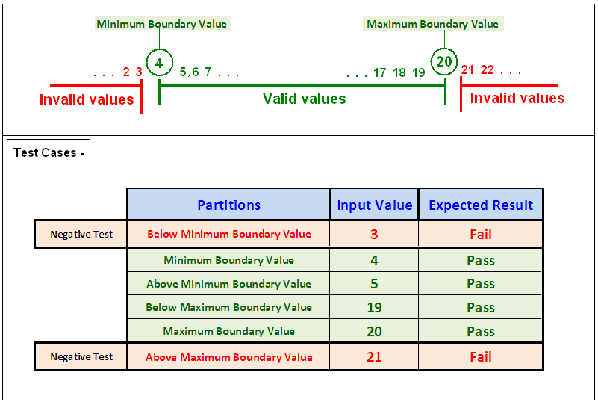
Kỹ thuật phân tích giá trị biên

Slide 25
Kỹ thuật phân tích giá trị biên
Ví dụ:
Áp dụng thuật toán vét cạn: cần kiểm thử 101 trường hợp.
Áp dụng kỹ thuật phân tích giá trị biên:
5 lớp tương đương hợp lệ + 2 lớp ko hợp lệ ➔ 7 ca kiểm thử.
10 biên ➔ 30 ca kiểm thử?
Do các biên trùng nhau ➔ 22 ca kiểm thử.

Slide 26
Kỹ thuật phân tích giá trị biên
Xây dựng ca kiểm thử với nhiều điều kiện đầu vào
➔ cần bao nhiêu ca kiểm thử để đảm bảo chức năng đã được kiểm thử đầy đủ?

Slide 27
Kỹ thuật phân tích giá trị biên
Số lượng ca kiểm thử theo phân lớp tương đương
Custom name C1 = 3 [2<= number of characters <= 64]
Account number C2 = 3 [100000 <= account number <= 999999]
Loan amount C3 = 3 [500 <= amount <= 9000]
Term of loan C4 = 3 [1 <= term <= 30]
Monthly repayment C5 = 2 [repayment >= 10]
Số lượng ca kiểm thử: 3 * 3 * 3 * 3 * 2 = 162 ca kiểm thử.
Số lượng biên ứng với mỗi biến:
Custom name B1 = 2 => 6 ca kiểm thử
Account number B2 = 2 => 6 ca kiểm thử
Loan amount B3 = 2 => 6 ca kiểm thử
Term of loan B4 = 2 => 6 ca kiểm thử
Monthly repayment B5 = 1 => 3 ca kiểm thử
➔ Số lượng ca kiểm thử: 6 * 6 * 6 * 6 * 3 = 3888 ca kiểm thử.

Slide 28
Kỹ thuật phân tích giá trị biên
Số lượng ca kiểm thử thực tiễn: 20
Xây dựng n ca kiểm thử cho các trường hợp biên (mỗi khoảng dữ liệu thường tồn tại 2 biên)
Biên dưới
Biên trên
Xây dựng m ca kiểm thử cận biên mỗi biến dựa trên một bộ dữ liệu ca kiểm thử biên
➔ 2 + 4 + 4 + 4 + 4 + 2 = 20.

Slide 29
Kỹ thuật phân tích giá trị biên
Các ca kiểm thử thực tế: 20
 | C1 Name | C2 Account | C3 Loan | C4 Term | C5 Repayment | Output
T | 2 | 100000 | 500 | 1 | 10 | valid
T | 64 | 999999 | 9000 | 30 | 10 | valid
C1 | 1 3 63 65 | 100000 100000 999999 999999 | 500 500 9000 9000 | 1 1 30 30 | 10 10 10 10 | invalid valid Valid invalid
C2 | …
C3 | …
C4 | …
C5 | 2 2 | 100000 100000 | 500 500 | 1 1 | 9 11 | Invalid Valid

Slide 30
Kết hợp 2 kỹ thuật
Kỹ thuật phân tích giá trị biên thường được kết hợp với kỹ thuật phân lớp dữ liệu nhằm giảm số lượng ca kiểm thử.
Thông thường, có thể phân lớp biên thành 2 lớp: valid và invalid. Như vậy, các ca kiểm thử valid có thể kết hợp các giá trị biên và các giá trị cận biên thỏa mãn.
Đối với các biên thuộc invalid, áp dụng xây dựng ca kiểm thử như phân lớp tương đương: mỗi ca kiểm thử kiểm tra một giá trị.
Tùy theo thực tế, người ta có thể áp dụng số lượng ca kiểm thử biên tương ứng.

Slide 31
Kết hợp 2 kỹ thuật
Các ca kiểm thử thực tế: 13
 | C1 Name | C2 Account | C3 Loan | C4 Term | C5 Repayment | Output
T | 2 | 100000 | 500 | 1 | 10 | valid
T | 3 | 100001 | 501 | 2 | 11 | valid
T | 64 | 999999 | 9000 | 30 | 10 | valid
T | 63 | 999998 | 8999 | 29 | 11 | valid
C1 | 1 65 | 100000 999999 | 500 9000 | 1 30 | 10 10 | invalid invalid
C2 | …
C3 | …
C4 | …
C5 | 2 | 100000 | 500 | 1 | 9 | invalid

Slide 32
Bài tập 1:
Ví dụ: Chức năng bán vé cho du khách đi đầm sen sẽ bị ràng buộc bởi chiều cao (chiều cao >0):
Chiều cao từ 50cm đến dưới 1m sẽ được miễn phí vé
Chiều cao từ 1m đến dưới 1m4 sẽ tính vé là 60.000 đồng
Chiều cao từ 1m4 đến dưới 2m sẽ tính vé là 90.000 đồng.
Áp dụng kết hợp 2 kỹ thuật Phân vùng tương đương và phân tích giá trị biên để đưa ra các ca kiểm thử cho bài toán trên.

Slide 33
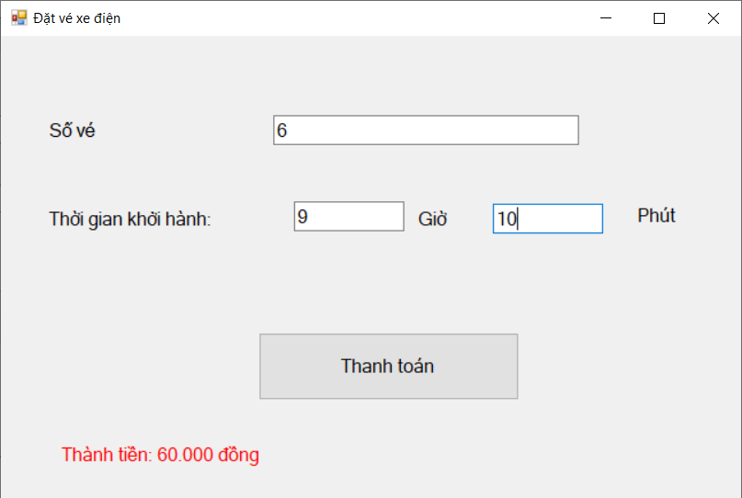
Bài tập 2:
Giao diện đặt vé xe điện như sau:

Slide 34
Bài tập 3
Số vé là một số nguyên > 0
Nếu bạn đi xe điện chuyến từ 6h trước 9:30 sáng hoặc từ sau 4:00 chiều đến 7:30 tối (giờ cao điểm), thì bạn phải mua vé với giá 10.000 đồng/lượt.
Vé tiết kiệm 6.000 đồng/lượt có hiệu lực cho các chuyến xe từ 9:30 sáng đến 4:00 chiều và sau 7:30 tối đến trước 6h sang hôm sau.
Áp dụng kết hợp hai kỹ thuật phân vùng tương đương và phân tích giá trị biên để đưa ra các ca kiểm thử cho chức năng trên.

Slide 35
KIỂM THỬ HỘP ĐEN
Kỹ thuật dùng bảng quyết định
Decision Table

Slide 36
Kỹ thuật dùng bảng quyết định
Đây là kỹ thuật xây dựng các ca kiểm thử để kiểm tra hành vi của hệ thống đối với nhiều dữ liệu đầu vào.
Ý tưởng Xây dựng bảng quyết định cho việc kiểm thử phần mềm. Bảng quyết định là một công cụ hữu ích giúp chúng ta đặc tả các yêu cầu (nghiệp vụ) của phần mềm [thiết kế phần mềm].
Thay vì diễn tả bằng lời, bảng quyết định giúp chúng ta nhìn toàn cảnh các yêu cầu cũng như đưa ra ca kiểm thử tương ứng.
Đảm bảo tính đầy đủ các ca kiểm thử.
Phù hợp với nhiều dữ liệu đầu vào.

Slide 37
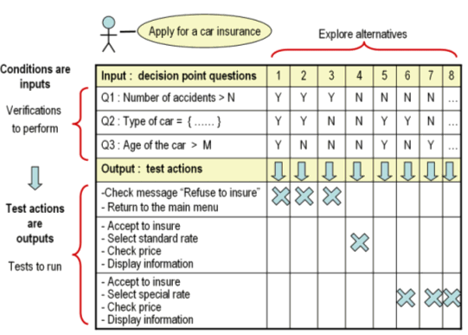
Kỹ thuật dùng bảng quyết định

Slide 38
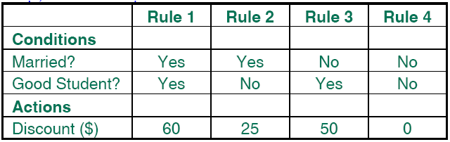
Kỹ thuật dùng bảng quyết định
Các thành phần của một bảng quyết định
Biến đầu vào.
Biến đầu ra.
Điều kiện: các trường hợp ứng với mỗi biến đầu vào.
Hành động: các trường hợp ứng với mỗi biến đầu ra.

Slide 39
Kỹ thuật dùng bảng quyết định
Các bước thực hiện:
Xác định các tham số đầu vào, các điều kiện hoặc lớp tương đương của chúng.
Xác định các luật liên kết giữa các tham số đầu vào.
Xác định các tham số đầu ra (hành động) tương ứng với mỗi luật liên kết.
Loại bỏ các luật dư thừa: các luật đã được kiểm thử thông qua các luật khác hoặc không xảy ra.
Xây dựng các ca kiểm thử với giá trị đầu vào tương ứng.
Xây dựng ca kiểm thử thông qua kỹ thuật phân lớp tương đương: mỗi luật là 1 phân lớp tương đương.
Có thể kết hợp với kỹ thuật phân tích biên trong việc xây dựng ca kiểm thử.

Slide 40
Kỹ thuật dùng bảng quyết định
Conditions
C1: a < b+c? | F | T | T | T | T | T | T | T | T | T | T
C2: b < a+c? | - | F | T | T | T | T | T | T | T | T | T
C3: c < a+b? | - | - | F | T | T | T | T | T | T | T | T
C4: a=b? | - | - | - | T | T | T | T | F | F | F | F
C5: a=c? | - | - | - | T | T | F | F | T | T | F | F
C6: b=c? | - | - | - | T | F | T | F | T | F | T | F
Actions
A1: Not a Triangle | X | X | X
A2: Scalene |  |  |  |  |  |  |  |  |  |  | X
A3: Isosceles |  |  |  |  |  |  | X |  | X | X
A4: Equilateral |  |  |  | X
A5: Impossible |  |  |  |  | X | X |  | X

Slide 41
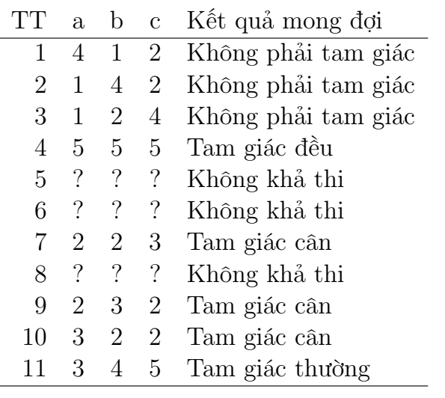
Kỹ thuật dùng bảng quyết định
Dựa vào bảng quyết định ta có 11 ca kiểm thử cho bài toán xác định cho loại tam giác trên như sau:

Slide 42
Kỹ thuật dùng bảng quyết định
Bài tập
Người dùng thực hiện chức năng nextDay cho phép xác định ngày tiếp theo ➔ hãy xây dựng các ca kiểm thử cho phép kiểm tra chức năng này.

Slide 43
Kỹ thuật dùng bảng quyết định
Các bước thực hiện:
Chức năng thực hiện thông qua 3 biến đầu vào: Date [D], Month [M] và Year [Y].
Kết quả trả về có các trường hợp:
invalid | valid
I: invalid | ID : increment day
 | RD: reset day
 | IM: increment month
 | RM: reset month
 | IY: increment year

Slide 44
Kỹ thuật dùng bảng quyết định
Các bước thực hiện:
Xây dựng các phân lớp tương đương:
Date | Month | Year
1<=D1 <= 27 | M1 = {4,6,9,11} | Y1 = {mod 4 == 0}
D2 = 28 | M2 = {1,3,5,7,8,10} | Y2 = {mod 4 != 0}
D3 = 29 | M3 = {12}
D4 = 30 | M4={2}
D5 = 31

Slide 45
Kỹ thuật dùng bảng quyết định
Bảng quyết định:
Conditions
Con. Day | D1 | D2 | D3 | D4 | D5 | D1 | D2 | D3 | D4 | D5
Con. Month | M1 | M1 | M1 | M1 | M1 | M2 | M2 | M2 | M2 | M2
Con. Year
Actions - output
I |  |  |  |  | x
ID | x | x | x |  |  | x | x | x | X
RD |  |  |  | x |  |  |  |  |  | X
IM |  |  |  | x |  |  |  |  |  | x
RM
IY

Slide 46
Kỹ thuật dùng bảng quyết định
Bảng quyết định:
Conditions
Con. Day | D1 | D2 | D3 | D4 | D5
Con. Month | M3 | M3 | M3 | M3 | M3
Con. Year
Actions - output
I
ID | X | x | x | x
RD |  |  |  |  | X
IM
RM |  |  |  |  | X
IY |  |  |  |  | x

Slide 47
Kỹ thuật dùng bảng quyết định
Bảng quyết định:
Conditions
Con. Day | D1 | D2 | D3 | D4 | D5 | D1 | D2 | D3 | D4 | D5
Con. Month | M4 | M4 | M4 | M4 | M4 | M4 | M4 | M4 | M4 | M4
Con. Year | Y1 | Y1 | Y1 | Y1 | Y1 | Y2 | Y2 | Y2 | Y2 | Y2
Actions - output
I |  |  |  | x | x |  |  | x | x | x
ID | x | x |  |  |  | x
RD |  |  | X |  |  |  | X
IM |  |  | x |  |  |  | x
RM
IY

Slide 48
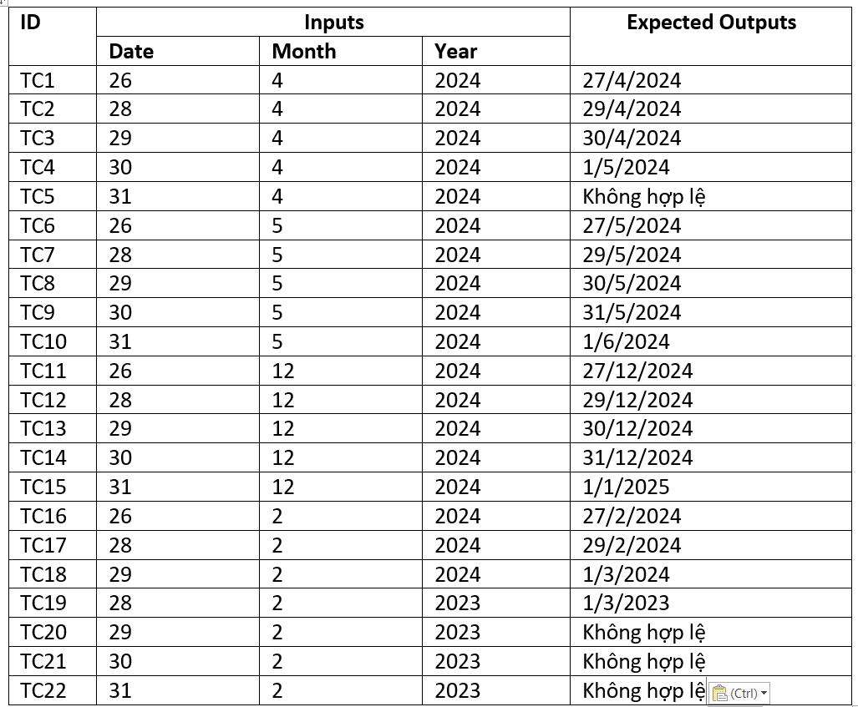
Kỹ thuật bảng quyết định
Các Case kiểm thử

Slide 49
Kỹ thuật dùng bảng quyết định
Bài tập
Một cửa hàng sách áp dụng các chương trình khuyến mại cho khách hàng như sau:
Nếu mua hàng vào ngày sinh nhật sẽ được giảm 20% trên hóa đơn.
Nếu có thẻ khách hàng thân thiết sẽ giảm 15% trên hóa đơn
Với đơn hàng > 2triệu sẽ giảm 30% trên hóa đơn. Không áp dụng đồng thời các chương trình khuyến mại, nếu có nhiều ưu đãi áp dụng ưu đãi cao nhất.
Kết hợp các kỹ thuật để xây dựng bảng quyết định

Slide 50
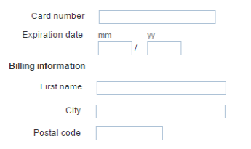
Bài tập ôn tập 1
Cho Giao diện. Biết rằng:
Card number: bao gồm 4 số,
số đầu tiên khác không.
mm: bao gồm số từ 1 đến 12.
yy: bao gồm số từ 0 đến 99.
Firstname: 1-52 ký tự.
City: 1-52 ký tự.
Postal code: bao gồm 6 số, số đầu tiên khác không.
Áp dụng sự kết hợp giữa phương pháp phân lớp tương đương và phương pháp phân tích giá trị biên, hãy:
Xác định số lượng các ca kiểm thử.
Xác định ma trận kiểm thử thực tế các trường hợp đúng và với 5 trường hợp sai.

Slide 51
Bài ôn số 1
Tính số ca kiểm thử:
Ta có inputs gồm các ràng buộc:
C1: Card name (2 biên) 1000 <= C1 <= 9999
C2: mm (2 biên) 1 <= C2 <=12
C3: yy (2 biên) 0 <= C3 <=99
C4: Firstname (2 biên) 1 Ký tự <= C4 <= 52 ký tự
C5: City (2 biên) 1 Ký tự <= C4 <= 52 ký tự
C6: Postal code (2 biên) 100000 <= C6 <= 999999
Áp dụng phương pháp kết hợp giữa phân vùng tương đương và phân tích giá trị biên ta có:
Lớp Valid: có 4 ca kiểm thử
Lớp Invalid: 2 + 2 + 2 + 2 + 2 + 2 =12
➔ Tổng số ca kiểm thử là: 4 + 12 = 16

Slide 52
Bài ôn số 1
Ma trận kiểm thử với các ca kiểm thử đúng và 5 ca kiểm thử sai
ID | C1 | C2 | C3 | C4 | C5 | C6 | E Outputs
TC1 | 1000 | 1 | 00 | 1 (ký tự) | 1 (KT) | 100000 | Valid
TC2 | 1001 | 2 | 01 | 2 (KT) | 2 (KT) | 100001 | Valid
TC3 | 9999 | 12 | 99 | 52 (KT) | 52 (KT) | 999999 | Valid
TC4 | 9998 | 11 | 98 | 51 (KT) | 51 (KT) | 999998 | Valid
TC5 | 999 | 11 | 98 | 51 (KT) | 51 (KT) | 999998 | inValid
TC6 | 10000 | 11 | 98 | 51 (KT) | 51 (KT) | 999998 | inValid
TC7 | 9999 | 0 | 99 | 52 (KT) | 52 (KT) | 999999 | inValid
TC8 | 9999 | 13 | 99 | 52 (KT) | 52 (KT) | 999999 | inValid
TC9 | 9999 | 1 | 100 | 52 (KT) | 52 (KT) | 999999 | inValid

Slide 53
Bài tập ôn tập 2
Chức năng upload file chỉ chấp nhận khi xảy ra khi thỏa mãn các yêu cầu sau:
Chỉ chấp nhận mỗi lần upload 1 file
Chỉ chấp nhận định dạng file *.jpg
Chỉ chấp nhận file dưới 300Mb
Áp dụng phương pháp lập bảng quyết định để:
Xây dựng bảng quyết định
Đưa ra ma trận kiểm thử

Slide 54
Bài ôn số 2
Lập bảng quyết định.
Các ràng buộc đầu vào:
Số lượng file upload là 1 (T, F)
Định dạng file là *.jpg (T,F)
Dung lượng file < 300MB (T,F)
Out put: Kết quả upload file (S, E)
Số lượng ca kiểm thử: 2³= 8

Slide 55
Bài ôn số 2
Lập bảng quyết định.
Input Conditions
Số file (1) | T | T | T | T | F | F | F | F
Định dạng (*.jpg) | T | T | F | F | T | T | F | F
Dung lượng (<300MB) | T | F | T | F | T | F | T | F
Action-Ouput
Upload file | S | E | E | E (x) | E | E (x) | E (x) | E (x)

Slide 56
Bài ôn số 2 (Ma trận kiểm thử
ID | Số file | Định dạng file | Dung lượng file | Expected Outputs
TC1 | 1 | Anh.jpg | 250MB | Success
TC2 | 1 | Picture.jpg | 350MB | Error
TC3 | 1 | Content.docx | 280 MB | Error
TC4 | 2 | Picture.jpg | 250MB | Error

Slide 57
KIỂM THỬ HỘP ĐEN
Kỹ thuật dùng bảng chuyển trạng thái
State Transition Table

Slide 58
Kỹ thuật dùng bảng chuyển trạng thái
Giống như bảng quyết đinh, đây là kỹ thuật xây dựng các ca kiểm thử để kiểm tra hành vi của hệ thống đối với dữ liêu và hành vi đầu vào.
Ý tưởng Xây dựng lược đồ trạng thái đáp ứng với dữ liệu và hành vi của đầu vào và xác định đầu ra tương ứng. Từ lược đồ trạng thái, miêu tả các ca kiểm thử thông qua bảng chuyển trạng thái.
Thay vì diễn tả bằng lời, lược đồ trạng thái cung cấp các thông tin dễ đọc và đảm bao tính bao phủ của các ca kiểm thử.

Slide 59
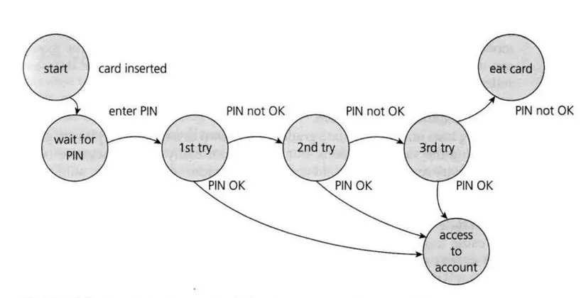
Kỹ thuật dùng bảng chuyển trạng thái
Ví dụ: Nhập mã PIN ở cây ATM. Nếu người dùng nhập mật khẩu không hợp lệ trong lần thử đầu tiên hoặc lần thứ hai, người dùng sẽ được yêu cầu nhập lại mật khẩu, nếu người dùng nhập mật khẩu không đúng lần thứ 3, thẻ sẽ bị nuốt.

Slide 60
Kỹ thuật dùng bảng trạng thái
Bảng chuyển trạng thái
 | Insert cart | PIN OK | PIN not OK
S1 Start state | S2 | - | -
S2 Wait for PIN | - | S3 | S3
S3 1st try | - | S6 | S4
S4 2nd try | - | S6 | S5
S5 3rd try | - | S6 | S7
S6 Access account | - | - | -
S7 Eat cart | S1 (for new card) | - | -

Slide 61
Kỹ thuật dùng bảng trạng thái
Các đường đi trên lược đồ
S1->S2->s3-S6
S1->S2->S3->S4->S6
S1-S2-S3-S4-S5-S6
S1-S2-S3-S4-S5-S7

Slide 62
Kỹ thuật dùng bảng trạng thái
Các ca kiểm thử: (Giả sử mã PIN là 158239)
ID | Category | Steps | Expected Output | Notes
TC1 | Nhập đúng mã Pin lần 1 | Tại màn hình khởi động ta đưa thẻ ATM vào. Nhập mã Pin là 158239 | - Máy đưa tới màn hình đợi nhập mã PIN - Máy đưa tới màn hình tài khoản của bạn | S1->S2->s3-S6

Slide 63
Kỹ thuật dùng bảng trạng thái
Các ca kiểm thử: (Giả sử mã PIN là 158239)
ID | Category | Steps | Expected Output | Notes
TC2 | Nhập đúng mã Pin lần 2 | Tại màn hình khởi động ta đưa thẻ ATM vào. Nhập mã Pin là 125896 Nhập lại mã là 158239 | - Máy đưa tới màn hình đợi nhập mã PIN - Máy đưa Quay lại màn hình nhập lại mã PIN - Máy đưa vào giao diện tài khoản của bạn | S1->S2->s3->S4→S6

Slide 64
Kỹ thuật dùng bảng trạng thái
ID | Category | Steps | Expected Output | Notes
TC3 | Nhập đúng mã Pin lần 3 | Tại màn hình khởi động ta đưa thẻ ATM vào. Nhập mã Pin là 125896 Nhập lại mã là 158123 Nhập mã Pin 158239 | - Máy đưa tới màn hình đợi nhập mã PIN - Máy đưa Quay lại màn hình nhập lại mã PIN -Máy đưa Quay lại màn hình nhập lại mã PIN - Máy đưa vào giao diện tài khoản của bạn | S1->S2->s3->S4→S5->S6

Slide 65
Kỹ thuật dùng bảng trạng thái
ID | Category | Steps | Expected Output | Notes
TC4 | Thẻ bị nuốt | Tại màn hình khởi động ta đưa thẻ ATM vào. Nhập mã Pin là 125896 Nhập lại mã là 158123 Nhập mã Pin 1589356 | - Máy đưa tới màn hình đợi nhập mã PIN - Máy đưa Quay lại màn hình nhập lại mã PIN -Máy đưa Quay lại màn hình nhập lại mã PIN - Máy nuốt thẻ của bạn và đưa ra thông báo | S1->S2->s3->S4→S5->S7

Slide 66
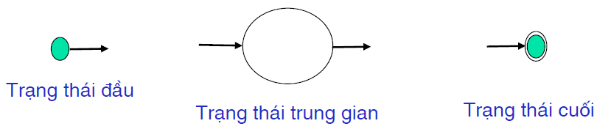
Kỹ thuật dùng bảng chuyển trạng thái
Xây dựng lược đồ trạng thái:
Dựa trên đặc tả của yêu cầu, kiểm thử viên xác định các trạng thái cũng như hành vi chuyển đổi trạng thái.
Lược đồ trạng thái bao gồm 3 trạng thái: bắt đầu, trung gian và kết thúc.
Mỗi trạng thái có:
Giá trị của trạng thái
Hành động chuyển đổi trạng thái.

Slide 67
Kỹ thuật dùng bảng chuyển trạng thái
Bài toán mua hàng trực tuyến trên mạng:
Trạng thái rỗng: empty
Trạng thái có hàng: shopping
Trạng thái đồng ý – hiển thị giá tiền: summary
Trạng thái mua hàng – payment
Trạng thái kết thúc - end

Slide 68
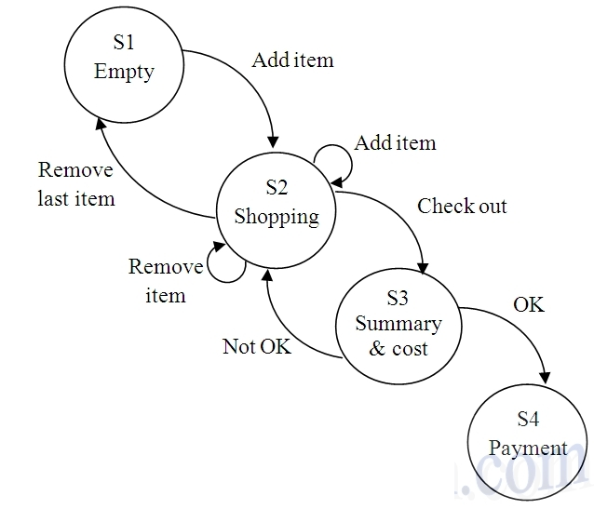
Kỹ thuật dùng bảng chuyển trạng thái
Bài toán mua hàng trực tuyến trên mạng:
Lược đồ trạng thái

Slide 69
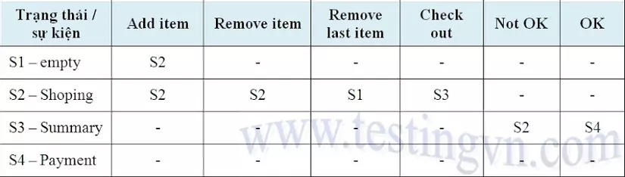
Kỹ thuật dùng bảng chuyển trạng thái
Bài toán mua hàng trực tuyến trên mạng:
Bảng chuyển trạng thái
Ô có dấu – là trạng thái không hợp lệ

Slide 70
Kỹ thuật dùng bảng chuyển trạng thái
Xây dựng ca kiểm thử và độ bao phủ:
Phủ cấp 1: xây dựng ca kiểm thử sao cho mỗi trạng thái đều được xảy ra ít nhất 1 lần.
Phủ cấp 2: xây dựng ca kiểm thử sao cho mỗi sự kiện đều xảy ra ít nhất 1 lần.
Phủ cấp 3: xây dựng ca kiểm thử sao cho mỗi đường đi từ điểm bắt đầu đến điểm kết thúc đều được thực hiện ít nhất 1 lần.
Phủ cấp 4: xây dựng ca kiểm thử sao cho mỗi đường đi từ điểm bắt đầu đến điểm kết thúc đều được thực hiện ít nhất 1 lần với lược đồ tuyến tính.

Slide 71
Kỹ thuật dùng bảng chuyển trạng thái
Bài toán mua hàng trực tuyến trên mạng:
Các ca kiểm thử với phủ cấp 4
ID | Category | Steps | Expected Output | Notes
TC1 | Mua 1 SP | Tại giao diện bắt đầu với giỏ hàng trống. Ta chọn Add item để thêm 1 SP 2. Chọn nút Check out 3. Chọn nút OK | Trên giao diện giỏ hàng chứa 1SP đã chọn. Hiển thị đúng giá tiền trên giao diện Summary & cost. Chuyển sang giao diện Payment.

Slide 72
Kỹ thuật dùng bảng chuyển trạng thái
ID | Category | Steps | Expected Output | Notes
TC2 | Không chấp nhận thanh toán và xóa sản phẩm cuối cùng | Tại giao diện bắt đầu với giỏ hàng trống. Ta chọn Add item để thêm 1 SP 2. Chọn nút Check out 3. Chọn nút Not OK 4. Chọn xóa SP trong giỏ hàng | Trên giao diện giỏ hàng chứa 1SP đã chọn. Hiển thị đúng giá tiền trên giao diện Summary & cost. Chuyển sang giao diện shopping Giỏ hàng trống (S1)

Slide 73
Kỹ thuật dùng bảng chuyển trạng thái
ID | Category | Steps | Expected Output | Notes
TC3 | Mua 2 SP | Tại giao diện bắt đầu với giỏ hàng trống. Ta chọn Add item để thêm 1 SP 2. Tiếp tục chọn AddItem 3. Chọn nút Check out 4. Chọn nút OK | Trên giao diện giỏ hàng chứa 1SP đã chọn. Trên giao diện giỏ hàng chứa 2SP. Hiển thị đúng giá tiền trên giao diện Summary & cost. Chuyển sang giao diện Payment

Slide 74
Kỹ thuật dùng bảng chuyển trạng thái
ID | Category | Steps | Expected Output | Notes
TC4 | Chọn 2 SP sau đó xóa 1 | Tại giao diện bắt đầu với giỏ hàng trống. Ta chọn Add item để thêm 1 SP 2. Tiếp tục chọn AddItem 3. Chọn 1 SP và xóa SP đó đi. 4. Chọn nút Check out 5. Chọn nút OK | Trên giao diện giỏ hàng chứa 1SP đã chọn. Trên giao diện giỏ hàng chứa 2SP. Trên giao diện giỏ hàng chỉ còn 1SP (bỏ đi SP vừa xóa). . Hiển thị đúng giá tiền trên giao diện S3 Chuyển sang S4

Slide 75
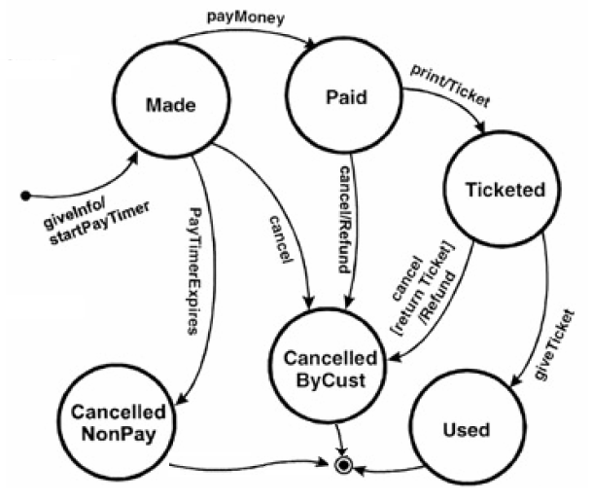
Kỹ thuật dùng bảng chuyển trạng thái
Bài tập
Hãy xây dựng các ca kiểm thử cho phép kiểm tra chức năng sau (với độ phủ cấp 4).

Slide 76
KIỂM THỬ HỘP ĐEN
Kỹ thuật dựa trên lược đồ quan hệ nhân quả
Cause Effect Diagram

Slide 77
Kỹ thuật với lược đồ quan hệ nhân quả
Kỹ thuật dựa trên lược đồ quan hệ nhân quả là một dạng kỹ thuật dựa vào mối quan hệ giữa mỗi nguyên nhân đầu vào (cause) với mỗi giá trị đầu ra (effect) tương ứng.
Kỹ thuật này được thực hiện thông qua việc xây dựng đồ thị nhân quả:
Nút: biểu diễn cho mỗi nguyên nhân đầu vào và giá trị đầu ra.
Cung: biểu diễn điều kiện xảy ra hoặc không xảy ra của nguyên nhân.
Các ký hiệu: biểu diễn các mối quan hệ của các nguyên nhân. Có 3 dạng quan hệ cơ bản – AND, OR, NOT. Ngoài ra, người ta còn có thể đưa thêm các mối quan hệ tổ hợp.

Slide 78
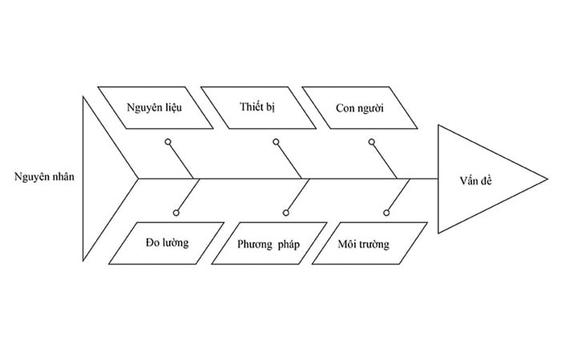
Kỹ thuật với lược đồ quan hệ nhân quả

Slide 79


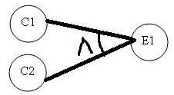
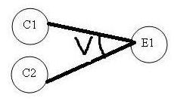

Kỹ thuật với lược đồ quan hệ nhân quả
Biểu diễn đồ thị nhân quả:
Nguyên nhân
Hậu quả
And
Or
Not

Slide 80
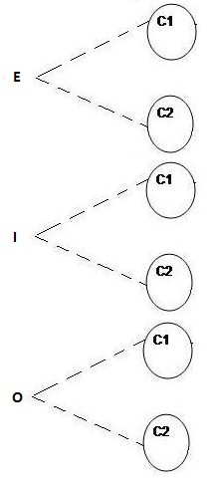
Kỹ thuật với lược đồ quan hệ nhân quả
Biểu diễn đồ thị nhân quả:
E: Không thể xảy ra đồng thời
I: Ít nhất một điều kiện xảy ra
O: chỉ một điều kiện xảy ra

Slide 81
Kỹ thuật với lược đồ quan hệ nhân quả
Ví dụ
Ứng dụng yêu cầu ghi dữ liệu ra tệp tin với các điều kiện sau:
Tên của tệp tin bắt đầu bằng ký tự A hoặc B.
Ký tự thứ 2 của tên tệp tin bắt buộc là số.
Với mỗi điều kiện xảy ra, các khả năng phần mềm cần thực hiện:
Nếu thỏa mãn, cho phép ghi dữ liệu và thành công (E1)
Nếu tên không bắt đầu bằng A hoặc B thì thất bại, báo lỗi sai ký tự (E2)
Nếu ký tự thứ 2 không phải là số thì thất bại, báo lỗi sai số (E3)
Hãy xây dựng các ca kiểm thử dựa trên phân tích lược đồ quan hệ nhân quả?

Slide 82
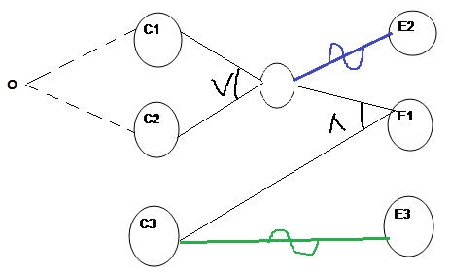
Kỹ thuật với lược đồ quan hệ nhân quả

Slide 83
Kỹ thuật với lược đồ quan hệ nhân quả
Dựa trên lược đồ nhân quả, chúng ta có các ca kiểm thử
C1 && not C2 && C3 ➔ E1
not C1 && C2 && C3 ➔ E1
not C1 && not C2 && C3 ➔ E2
not C1 && not C2 && not C3 ➔ E2
not C3 ➔ E3
→ Ma trận KT
Action | 1 | 2 | 3 | 4 | 5
C1 | 1 | 0 | 0 | 0 | 0
C2 | 0 | 1 | 0 | 0 | 1
C3 | 1 | 1 | 1 | 0 | 0
E1 | 1 | 1
E2 |  |  | 1 | 1
E3 |  |  |  | 1 | 1

Slide 84
Kỹ thuật với lược đồ quan hệ nhân quả
Diễn giải ca kiểm thử
ID | Description | Steps | Expected output | Note
TC1 | Ghi dữ liệu thành công | Mở ứng dụng Nhập tên tệp với ký tự đầu là A, ký tự thứ hai là số 3 | Ghi file thành công
TC2 |  | Mở ứng dụng Nhập tên tệp với ký tự đầu là B, ký tự thứ hai là số 3 | Ghi file thành công
TC3 | Báo lỗi | Mở ứng dụng Nhập tên tệp với ký tự đầu là C, ký tự thứ hai là số 3 | Ký tự đầu phải là A hoặc B
TC4 |  | Mở ứng dụng Nhập tên tệp với ký tự đầu là C, ký tự thứ hai là chữ B | Ký tự đầu phải là A hoặc B; ký tự thứ 2 phải là số
TC5 |  | Mở ứng dụng Nhập tên tệp với ký tự đầu là B, ký tự thứ hai là chữ C | Ký tự thứ 2 phải là số

Slide 85
Bài tập 1
Để tính thuế thu nhập, người ta có mô tả sau:
Người vô gia cư nộp 4% thuế thu nhập.
Người có nhà ở nộp thuế theo bảng sau:
Nếu tổng thu nhập <=5.000.000 đồng thì chịu thuế 4%
Nếu tổng thu nhập >5.000.000 đồng thì chịu thuế 6%
Yêu cầu: Áp dụng kỹ thuật lược đồ nhân quả trong kiểm thử hộp đen, hãy:
Xây dựng lược đồ nhân quả.
Xác định ma trận kiểm thử cho phép kiểm thử chức năng này.

Slide 86
Bài tập 2
Mô tả giá vé máy bay như sau:
Business Class:
Người lớn: 4.000.000 VND
Trẻ em: 1.500.000 VND
Economy Class:
Người lớn: 3.000.000 VND
Trẻ em: 700.000 VND
Quy định về tuổi:
Trẻ em: < 7 tuổi
Người lớn: >= 7 tuổi
Yêu cầu: Áp dụng kỹ thuật lược đồ nhân quả trong kiểm thử hộp đen, hãy:
Xây dựng lược đồ nhân quả.
Xác định ma trận kiểm thử cho phép kiểm thử chức năng này.

Slide 87
KIỂM THỬ HỘP ĐEN
Kỹ thuật dựa trên đặc tả yêu cầu
Use case

Slide 88
Kỹ thuật dựa trên đặc tả yêu cầu
Dựa trên tài liệu phân tích và thiết kế, chúng ta có Use case diagram miêu tả hoạt động của hệ thống cũng như mối quan hệ giữa chúng.
Ý tưởng Xây dựng các ca kiểm thử của hệ thống dựa vào lược đồ ca sử dụng.
Ưu điểm:
Lược đồ ca sử dụng thường được xây dựng dựa trên người dùng thực tiễn, như vậy các ca kiểm thử sẽ gắn liền với yêu cầu của người dùng.
Mỗi một chức năng đều được thiết kế ca sử dụng: như vậy chúng ta có thể kiểm thử được tất cả các chức năng mà người dùng mong muốn.

Slide 89
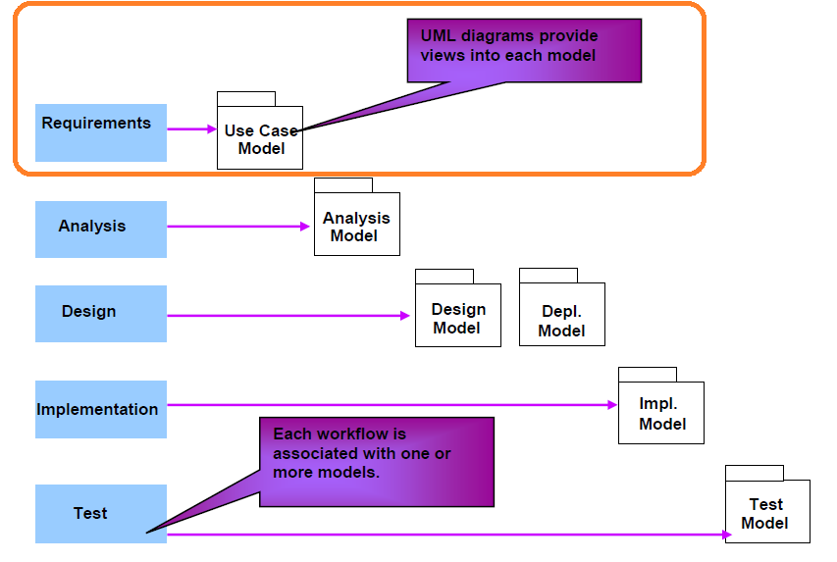
Kỹ thuật dựa trên đặc tả yêu cầu

Slide 90
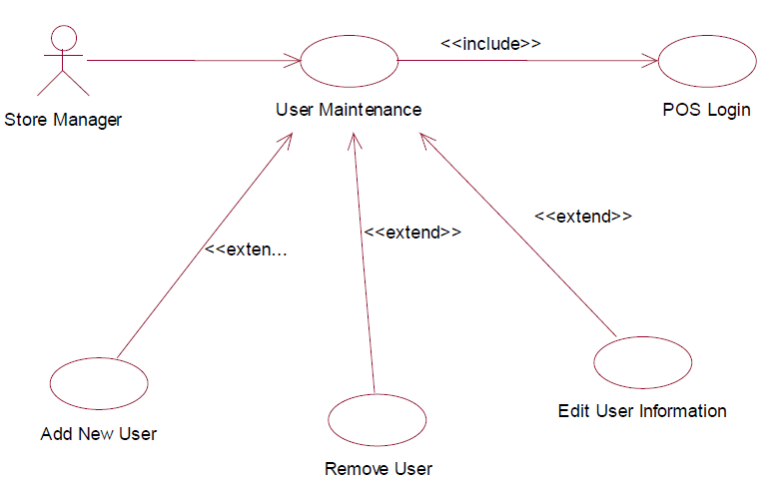
Kỹ thuật dựa trên đặc tả yêu cầu

Slide 91
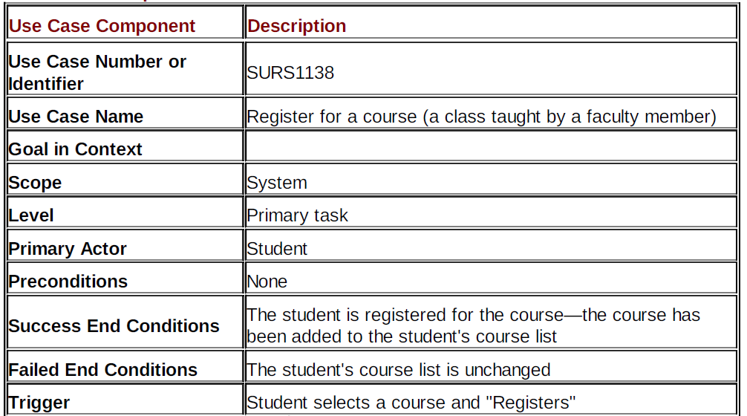
Kỹ thuật dựa trên đặc tả yêu cầu

Slide 92
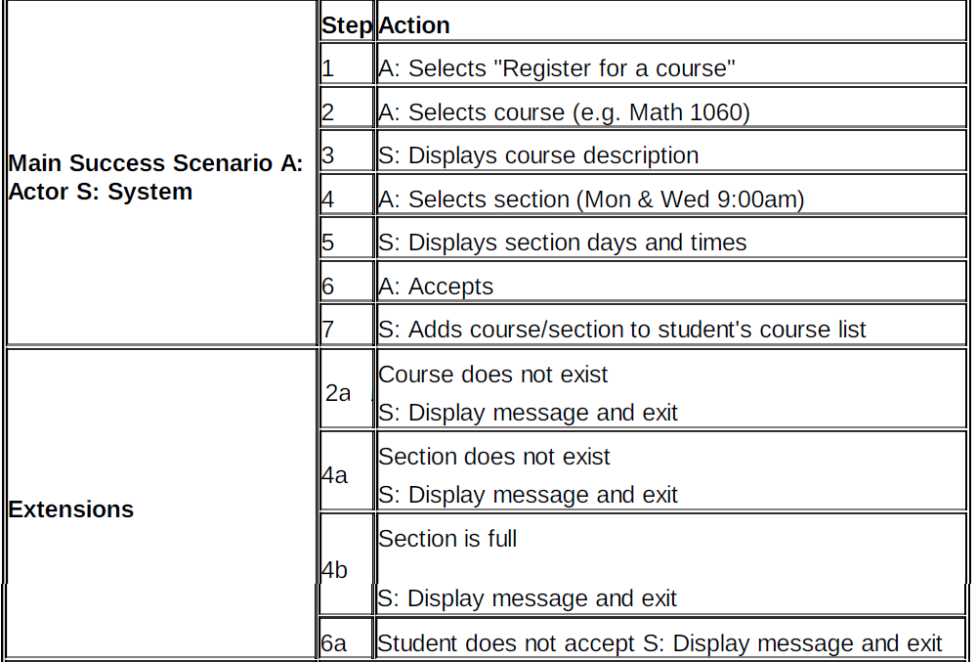
Kỹ thuật dựa trên đặc tả yêu cầu

Slide 93
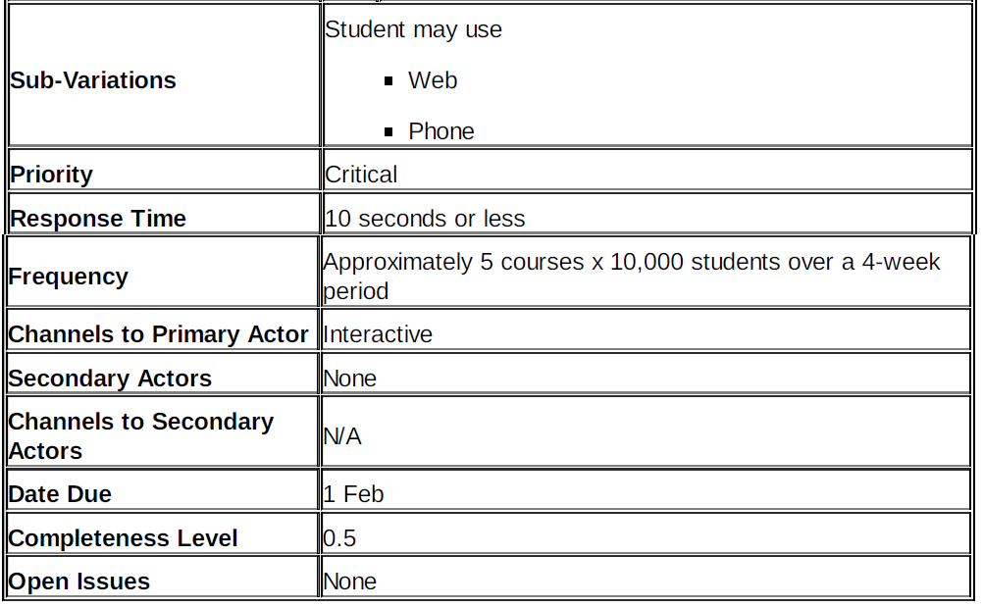
Kỹ thuật dựa trên đặc tả yêu cầu

Slide 94
KIỂM THỬ HỘP ĐEN
Kỹ thuật dựa trên lựa chọn bộ dữ liệu tốt nhất
Pairwise

Slide 95
Kỹ thuật lựa chọn bộ dữ liệu tốt nhất
Lỗi trong chương trình thường sinh ra bởi mỗi thuộc tính hoặc sự kết hợp của 2 thuộc tính với nhau. Các lỗi sinh ra từ sự kết hợp nhiều hơn 2 thuộc tính thường ít xảy ra và thông thường được kiểm soát thông qua việc kết hợp 2 thuộc tính.
Ý tưởng Dựa trên các thống kê, ý tưởng của phương pháp là xây dựng các bộ kiểm thử đảm bảo phủ các trường hợp đơn hoặc kết hợp 2 thuộc tính.
Như vậy, thông qua việc áp dụng ma trận trực giao, chúng ta xây dựng được các ca kiểm thử tốt nhất nhằm hạn chế số lượng ca kiểm thử trong thực tiễn.

Slide 96

Kỹ thuật lựa chọn bộ dữ liệu tốt nhất

Slide 97
Kỹ thuật lựa chọn bộ dữ liệu tốt nhất
Ví dụ:
Kiểm thử một hệ thống Website với điều kiện thỏa mãn sau:
Client:
Chạy trên 6 hệ điều hành: Win 98, ME, NT, 2000, XP, Win 2010.
Chạy trên 8 trình duyệt: IE 9, IE 10, IE 11, Fire fox 3.8, Fire fox 3.9, Fire fox 3.10, Opera 7, Opera 8.
Hỗ trợ các Plugins: Real player, Media player, None.
Server:
Hỗ trợ 3 loại Server: IIS, Apache, Web Logic
Chạy trên 3 hệ điều hành: Win NT, Linux, Win 2010
Số lượng ca kiểm thử của chương trình:
N = 6 * 8 * 3 * 3 * 3 = 1269 ca kiểm thử.

Slide 98
Kỹ thuật lựa chọn bộ dữ liệu tốt nhất
Ví dụ:
Hệ thống ngân hàng có các đặc điểm:
Có 4 loại khách hàng: consumers, very important consumers, businesses, and non-profits.
Có 5 loại tài khoản cho mỗi khách hàng: checking, savings, mortgages, consumer loans, and commercial loans.
Khách hàng ở 6 bang khác nhau: California, Nevada, Utah, Idaho, Arizona, and New Mexico.
Số lượng ca kiểm thử của chương trình:
N = 4 * 5 * 6 = 120 ca kiểm thử.

Slide 99
Kỹ thuật lựa chọn bộ dữ liệu tốt nhất
Dựa trên lý thuyết, thay vì kiểm thử tất cả các bộ liên kết, chúng ta đảm bảo kiểm thử các liên kết của 2 thuộc tính. Như vậy số lượng ca kiểm thử là:
Hệ thống Website:
N = 6 * 8 = 48 (ca kiểm thử)
Hệ thống ngân hàng:
N = 6 * 5 = 30 (ca kiểm thử)

Slide 100
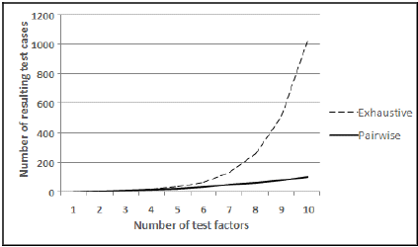
Kỹ thuật lựa chọn bộ dữ liệu tốt nhất

Slide 101
Kỹ thuật lựa chọn bộ dữ liệu tốt nhất
Chọn các ca kiểm thử như thế nào?
Không kiểm thử bộ n nào cả (vì khiếp sợ số lượng quá lớn).
Kiểm thử tất cả bộ n, như vậy sẽ delay dự án quá lâu và làm mất thị trường.
Kiểm thử 1 hay 2 bộ n và hy vọng là đủ.
Chọn các bộ n đã kiểm thử rồi (cho project khác).
Chọn các bộ n dễ dàng tạo ra và kiểm thử nhất, mà không để ý chất lượng của chúng ra sao.
Tạo tất cả bộ n và chọn 1 ít bộ n đầu tiên trong danh sách.
Tạo tất cả bộ n và chọn 1 ít bộ n theo cơ chế ngẫu nhiên.
Chọn 1 tập con đủ nhỏ bộ n mà tạo được điều kỳ diệu là chất lượng kiểm thử không bị giảm sút. Bằng cách nào, nếu có ?

Slide 102
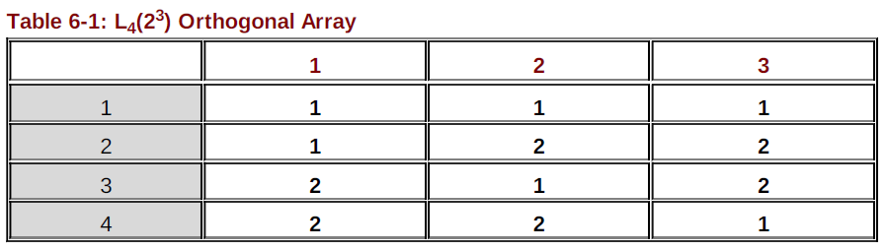
Kỹ thuật lựa chọn bộ dữ liệu tốt nhất
Xây dựng ca kiểm thử:
Sử dụng ma trận trực giao: ma trận trực giao là 1 bảng 2 chiều gồm n hàng * m cột các giá trị số nguyên với 1 đặc tính rất là : 2 cột bất kỳ trong matrận đều chứa các bộ đôi xác định trước.
Xét bài toán có 3 tham số, mỗi tham số nhận 2 giá trị là 1 hoặc 2, như vậy nếu xét các bộ 2 tham số, chúng ta có {1,1}, {1,2}, {2,1} và {2,2}.

Slide 103
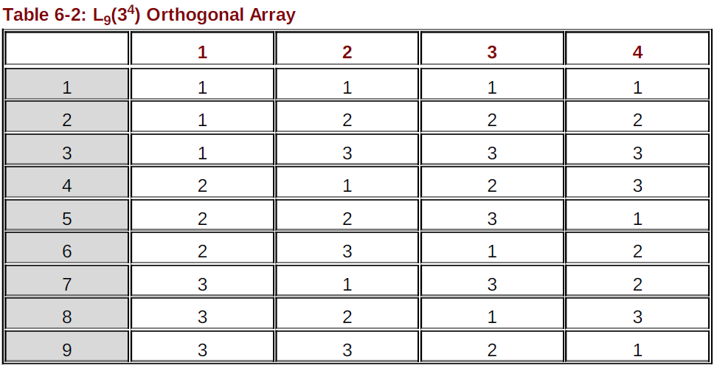
Kỹ thuật lựa chọn bộ dữ liệu tốt nhất

Slide 104
Kỹ thuật lựa chọn bộ dữ liệu tốt nhất
Các bước thực hiện:
Nhận dạng các biến đầu vào
Hệ điều hành Client, Server, trình duyệt, plugin, Web Server ➔ 5 biến.
Xác định các giá trị cho các biến đầu vào và mã hóa
Hệ điều hành Client: 8 ➔ nhận giá trị {1,2,..8}
Xác định số ca kiểm thử
N = 8 * 6 = 48 (ca)
Xác định ma trận trực giao tương ứng
L₄₈(8¹6¹3³)
Dựa trên ma trận trực giao, chuyển đổi các giá trị mã hóa với các giá trị biến đầu vào tương ứng
Xây dựng ca kiểm thử với các hàng của ma trận

Slide 105
Kỹ thuật lựa chọn bộ dữ liệu tốt nhất
Bài tập
Hệ thống ngân hàng có các đặc điểm:
Có 4 loại khách hàng: consumers, very important consumers, businesses, and non-profits.
Có 5 loại tài khoản cho mỗi khách hàng: checking, savings, mortgages, consumer loans, and commercial loans.
Khách hàng ở 6 bang khác nhau: California, Nevada, Utah, Idaho, Arizona, and New Mexico.
Số lượng ca kiểm thử của chương trình:
N = 4 * 5 * 6 = 120 ca kiểm thử.

Slide 106
KIỂM THỬ HỘP ĐEN
Kỹ thuật dựa trên phân tích vùng
Domain Analysis

Slide 107
Kỹ thuật dựa trên phân tích vùng
Kỹ thuật phân lớp tương đương và phân tích giá trị biên được áp dụng cho việc phân tích kiểm thử mỗi giá trị độc lập, rời rạc.
Trong thực tế, các dữ liệu đều có mối quan hệ lẫn nhau và thường được kiểm thử đồng thời ➔ do đó khi kiểm thử độc lập thường không xác định được lỗi.
Kỹ thuật phân tích vùng giúp chúng ta kiểm thử mối quan hệ lẫn nhau giữa các biến dữ liệu.
Đây là sự tổng hợp của phân lớp tương đương và phân tích giá trị biên nhưng xét trên mối quan hệ nhiều biến.

Slide 108
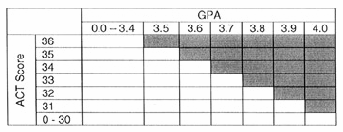
Kỹ thuật dựa trên phân tích vùng

Slide 109
Kỹ thuật dựa trên phân tích vùng
Thuật ngữ:
On: là điểm nằm trên biên
i.e. x>=10 ➔ x = 10.
Off: là điểm không nằm trên biên
i.e. x>=10 ➔ x = 20 hoặc x = 0
In: là điểm thỏa mãn mọi điều kiện nhưng không nằm trên biên
i.e. y<=-x+10 && y<=x-10 ➔ x=10, y=-10
Out: là điểm không thỏa mãn bất kỳ điều kiện nào
i.e. y<=-x+10 && y<=x-10 ➔ x=10, y=10

Slide 110
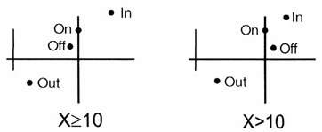
Kỹ thuật dựa trên phân tích vùng
Cách thức chọn điểm On, Off
Nếu biên đóng (==, <=, >=) thì điểm On nằm trên biên và thuộc vùng xử lý. Khi đó, chọn điểm Off nằm ngoài vùng xử lý.
Nếu biên mở (>, <, !=) thì điểm On nằm trên biên và không thuộc vùng xử lý. Khi đó, chọn điểm Off nằm trong vùng xử lý.

Slide 111
Kỹ thuật dựa trên phân tích vùng
Cách thức chọn các ca kiểm thử
Với mỗi điều kiện, nếu điều kiện là <, >, <=, >= thì chọn 1 điểm On và 1 điểm Off. Các điều kiện khác chọn In.
Với mỗi điều kiện, nếu điều kiện là =, != thì chọn 1 điểm On và 2 điểm Off. Các điều kiện khác chọn In.

Slide 112
Kỹ thuật dựa trên phân tích vùng
Binder đề xuất bảng thiết lập các ca kiểm thử dựa trên kỹ thuật phân tích vùng – Ma trận kiểm thử vùng.
Variable Condition |  |  | Test cases
 |  |  | 1 | 2 | 3 | 4 | 5 | 6 | 7 | 8 | 9
X1 | C1 | On
 |  | Off
 | C2 | On
 |  | Off
 | In
…
…
Expected result

Slide 113
Kỹ thuật dựa trên phân tích vùng
Ví dụ
Điểm xét tuyển vào trường đại học dựa theo tiêu chuẩn sau:
10 * GPA + ACT >= 71
GPA: điểm trung bình tích lũy <= 4.0
ACT: điểm thi tuyển đại học <= 36
Hãy xây dựng các ca kiểm thử dựa trên kỹ thuật phân tích vùng?
Áp dụng kỹ thuật phân tích vùng
Bài toán có 3 điều kiện:
10 * GPA + ACT >= 71
GPA <= 4.0
ACT <= 36
Các điều kiện thuộc loại <= và >=

Slide 114
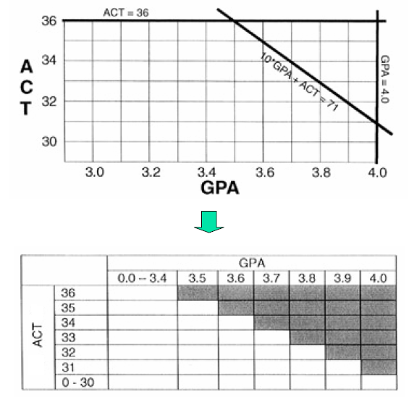
Kỹ thuật dựa trên phân tích vùng

Slide 115
Kỹ thuật dựa trên phân tích vùng
Variable Conditions |  |  | Test cases
 |  |  | 1 | 2 | 3 | 4 | 5 | 6
GPA | <=4.0 | On | 4.0
 |  | Off |  | 4.1
 | In |  |  |  | 3.7 | 3.8 | 3.7 | 3.8
ACT | <=36 | On |  |  | 36
 |  | Off |  |  |  | 37
 | In |  | 35 | 33 |  |  | 34 | 32
GPA ACT | >=71 | On |  |  |  |  | 3.7/34
 |  | Off |  |  |  |  |  | 3.8/32
 | In |  | 4.0/35 | 4.1/33 | 3.7/36 | 3.8/37
Expected result |  |  | Admit | Reject | Admit | Reject | Admit | Reject

Slide 116

Kiểm thử hộp đen

